Slide 1
UBND HUYỆN PHÚ GIÁO
TRƯỜNG TIỂU HỌC AN THÁI
__________________________________
NHIỆT LIỆT CHÀO MỪNG QUÝ THẦY CÔ VỀ DỰ CHUYÊN ĐỀ MĨ THUẬT
NĂM HỌC 2024 – 2025
An Thái, ngày 04 tháng 10 năm 2024

Slide 2

CHUYÊN ĐỀ
MỘT SỐ BIỆN PHÁP NÂNG CAO CHẤT LƯỢNG HOẠT ĐỘNG NHÓM TRONG MÔN MĨ THUẬT CHO HỌC SINH LỚP 4

Slide 3
I. MỤC TIÊU
Nâng cao năng lực quản lý và năng lực hoạt động chuyên môn cho tổ khối và GV trong nhà trường; thực hiện nhiệm vụ giáo dục phù hợp thực tiễn, đáp ứng yêu cầu đổi mới chương trình giáo dục phổ thông.
Giúp giáo viên vận dụng đổi mới phương pháp thiết kế dạy học linh hoạt, sáng tạo đổi mới về nội dung và hình thức tổ chức sinh hoạt chuyên môn trong trường Tiểu học;
Phát huy sự hợp tác của học sinh giúp các em qua hoạt động nhóm, được trải nghiệm thúc đẩy sự sáng tạo và khả năng vận dụng vào cuộc sống.
Mang lại cho học sinh cơ hội vận dụng các kiến thức, kỹ năng đã học và kinh nghiệm sẵn có mà các em được lĩnh hội, rèn luyện qua thực tế.

Slide 4
Chương trình môn Mĩ thuật giúp học sinh hình thành, phát triển năng lực mĩ thuật dựa trên kiến thức và kĩ năng mĩ thuật; nhận thức được mối quan hệ giữa mĩ thuật với đời sống, xã hội và các loại hình nghệ thuật khác; có ý thức trân trọng di sản văn hoá, nghệ thuật và khả năng ứng dụng kiến thức, kĩ năng mĩ thuật vào đời sống; có hiểu biết tổng quát về ngành nghề liên quan đến nghệ thuật thị giác và khả năng định hướng được nghề nghiệp cho bản thân; trải nghiệm và khám phá mĩ thuật thông qua nhiều hình thức hoạt động; góp phần hình thành, phát triển các phẩm chất yêu nước, nhân ái, chăm chỉ, trung thực, trách nhiệm; các năng lực tự chủ và tự học, giao tiếp và hợp tác, giải quyết vấn đề và sáng tạo.
Môn Mĩ thuật giúp học sinh bước đầu hình thành, phát triển năng lực mĩ thuật thông qua các hoạt động trải nghiệm; biết thể hiện cảm xúc, trí tưởng tượng về thế giới xung quanh, từ đó hình thành năng lực giao tiếp, hợp tác, giải quyết vấn đề và sáng tạo; bước đầu làm quen, tìm hiểu và cảm nhận vẻ đẹp của sản phẩm, tác phẩm nghệ thuật, hình thành năng lực tự chủ và tự học; góp phần hình thành các phẩm chất yêu nước, nhân ái, chăm chỉ, trung thực, trách nhiệm.

Slide 5
II. THỰC TRẠNG
1. Thuận lợi:
Chương trình dạy học Mĩ thuật theo CTGDPT 2018 được sự quan tâm, chỉ đạo của các cấp quản lý giáo dục.
Chương trình dạy học theo phương pháp mới này được sự đồng thuận cao của các bậc PHHS.
Giáo viên được bồi dưỡng đầy đủ các buổi tập huấn, được triển khai rất nhiều phương pháp, biện pháp tổ chức lớp học về chương trình GDPT 2018.
Học sinh rất yêu thích môn học thông qua việc thực hiện các hoạt động của việc dạy học Mỹ thuật theo phương pháp mới đặc biệt với việc tổ chức hoạt động nhóm. Học sinh có điều kiện thuận lợi và tâm lý thoải mái để tạo nên niềm yêu thích, đam mê, một kĩ năng hợp tác nhóm, được chia sẻ, trao đổi trình bày ý kiến cá nhân trong thực hành sáng tạo nhằm nâng cao chất lượng bộ môn Mĩ thuật trong nhà trường.

Slide 6
2. Khó khăn:
Thực tế cho thấy rằng chất lượng dạy học Mĩ thuật chưa cao, có nhiều lí do làm hạn chế chất lượng dạy học Mĩ thuật. Song điều cốt lõi là giáo viên còn vấp phải khó khăn trong việc lựa chọn phương pháp dạy học (PPDH chưa phù hợp) chưa phát huy được tính tích cực, chủ động, sáng tạo của học sinh đặc biệt trong việc tổ chức hoạt động nhóm trong môn Mĩ thuật cho học sinh lớp 4.

Slide 7
III. KHÁI QUÁT NỘI DUNG CHƯƠNG TRÌNH MÔN HỌC
1. Quan điểm xây dựng chương trình
Chương trình môn Mĩ thuật quán triệt quan điểm và các định hướng được nêu trong Chương trình tổng thể; đồng thời, xuất phát từ đặc điểm môn học, nhấn mạnh một số quan điểm sau:
Chương trình môn Mĩ thuật tạo cơ hội cho học sinh tiếp cận văn hoá, nghệ thuật dân tộc và thế giới trên cơ sở vận dụng những kiến thức cơ bản của mĩ thuật, kết hợp với khoa học giáo dục.
Chương trình môn Mĩ thuật chọn lọc những kiến thức phù hợp với mục tiêu giáo dục phổ thông, đặc điểm tâm - sinh lí lứa tuổi học sinh và điều kiện dạy học. Thông qua các nội dung, hình thức tổ chức dạy học, trên cơ sở bảo đảm các yêu cầu cần đạt, chương trình được thiết kế linh hoạt, có thể điều chỉnh phù hợp với các nhóm đối tượng học sinh, các cơ sở giáo dục và địa phương. Trong quá trình thực hiện, chương trình thường xuyên được cập nhật, phát triển phù hợp với sự phát triển nghệ thuật và yêu cầu của thực tiễn.

Slide 8
Đối với cấp tiểu học Môn Mĩ thuật giúp học sinh bước đầu hình thành, phát triển năng lực mĩ thuật thông qua các hoạt động trải nghiệm; biết thể hiện cảm xúc, trí tưởng tượng về thế giới xung quanh, từ đó hình thành năng lực giao tiếp, hợp tác, giải quyết vấn đề và sáng tạo; bước đầu làm quen, tìm hiểu và cảm nhận vẻ đẹp của sản phẩm, tác phẩm nghệ thuật, hình thành năng lực tự chủ và tự học; góp phần hình thành các phẩm chất yêu nước, nhân ái, chăm chỉ, trung thực, trách nhiệm.

Slide 9
2. Khung kế hoạch dạy học
Kế hoạch dạy học môn Mĩ thuật lớp 4 (CTST-bản 2) gồm có 8 chủ đề, mỗi chủ đề có 2 bài và mỗi bài học được thực hiện trong hai tiết học. Và chủ yếu học sinh thực hành là hoạt động nhóm.
Thế nào là hình thức học tập theo nhóm?
Trước tiên cần phải hiểu rằng hoạt động theo nhóm không phải là phương pháp giảng dạy mà là cách thức tổ chức lớp học. Dạy học theo nhóm là hình thức tổ chức lớp học mà trong đó dưới sự hướng dẫn của giáo viên, học sinh làm việc cùng nhau trong những nhóm nhỏ để hoàn thành mục đích học tập chung của nhóm. Mỗi cá nhân phải có ý thức tự hoàn thành nhiệm vụ của mình. Thành công của cá nhân là thành công chung của cả nhóm.

Slide 10
Dạy học theo nhóm có một số đặc điểm sau:
Hoạt động dạy học đã được tiến hành trong quy mô cả lớp, như mô hình giờ học truyền thống. Việc phân chia nhóm học sinh vừa tuân theo nhận thức, khả năng tiếp thu kiến thức của học sinh, vừa phụ thuộc vào nhiệm vụ học tập học sinh cần phải giải quyết.
Học sinh phải trực tiếp tham gia các hoạt động, giải quyết các nhiệm vụ học tập được đặt ra trong mỗi nhóm.
Trong mỗi nhóm phải có sự phân công nhiệm vụ rõ ràng cho từng thành viên, phải cùng hợp tác, trao đổi giải quyết nhiệm vụ chung của nhóm.
Giáo viên là người thiết kế các nhiệm vụ học tập và đưa ra các hoạt động cụ thể cho từng nhóm. Giáo viên chỉ đóng vai trò tổ chức, hướng dẫn chứ không phải là người đưa ra kiến thức, tìm kiếm kiến thức.
Học sinh là chủ thể tích cực chủ động sáng tạo của hoạt động học tập. Trong giờ học theo nhóm, giáo viên dẫn dắt học sinh khám phá, lĩnh hội kiến thức qua từng bước. Các nhóm học sinh tự tiến hành các hoạt động, qua những trải nghiệm tình bạn, các em sẽ rút ra được kiến thức cần thiết cho mình

Slide 11
Nhằm thực hiện đổi mới phương pháp dạy học, phát huy tính tích cực chủ động tính sáng tạo của học sinh, đảm bảo nguyên tắc (Dạy học thông qua cách tổ chức các hoạt động học tập của học sinh), trong những năm gần đây giáo viên mỹ thuật tiểu học đã được tập huấn, được triển khai rất nhiều phương pháp, biện pháp tổ chức lớp học. Qua quá trình đổi mới, giáo viên có nhiều sự lựa chọn trong việc tổ chức các hoạt động dạy học, phù hợp tâm sinh lý lứa tuổi học sinh. So với trước đây, giáo viên chỉ tổ chức duy nhất một hình thức học tập được lặp đi lặp lại ở tất cả các bài, ở tất cả các môn đó là: Cô giảng- trò nghe, cô hỏi- trò đáp. Giáo viên tốn quá nhiều công sức cho việc chuyển tải kiến thức cho học sinh mà kết quả vẫn không khả quan. Từ khi thay đổi phương pháp dạy học, thay đổi mô hình tổ chức lớp thì hình thức tổ chức nhóm được nâng lên hàng đầu. Việc dạy học theo nhóm nhỏ cho phép học sinh có nhiều cơ hội hơn để diễn đạt và khám phá ý tưởng của mình, mở rộng suy nghĩ, rèn luyện kỹ năng nói, kỹ năng giao tiếp. Học sinh phát huy được vai trò trách nhiệm cá nhân vừa có cơ hội học tập từ các bạn qua cách làm việc hợp tác giữa các thành viên trong nhóm. Như vậy, tổ chức cho học sinh làm việc theo nhóm chính là đã tạo điều kiện cho tất cả học sinh tham gia vào bài học một cách chủ động và tạo được một môi trường thuận lợi để trẻ hình thành tính cách đồng thời pháp triển kỹ năng sống của mình. Song song đó học tập theo nhóm còn giúp học sinh phát triển năng lực xã hội, phát triển kỹ năng sử dụng ngôn ngữ, kỹ năng thảo luận, kỹ năng bảo vệ ý kiến, kỹ năng giải quyết mâu thuẫn. Giúp những học sinh nhút nhát thiếu tự tin có cơ hội phát biểu trình bày ý kiến của mình và từ đó trở lên tự tin, năng đông, mạnh dạn hơn trước tập thể.

Slide 12
IV. MỘT SỐ BIỆN PHÁP NÂNG CAO CHẤT LƯỢNG HOẠT ĐỘNG NHÓM TRONG MÔN MĨ THUẬT CHO HỌC SINH LỚP 4
3. Các biện pháp
Biện pháp 1: Chia nhóm theo từng chủ đề
Biện pháp 2: Nâng cao công tác quản lý, tổ chức hoạt động nhóm
Biện pháp 3: Coi trọng việc nhận xét, đánh giá hoạt động nhóm

Slide 13
Xuất phát từ quan niệm “trí tuệ tập thể bao giờ cũng sáng suốt hơn trí tuệ của mỗi cá nhân” vì thế, lựa chọn làm việc nhóm theo từng chủ đề là phương pháp thực hiện công việc hợp lý nhất.
Biện pháp 1: Chia nhóm theo từng chủ đề
Mỗi thành viên trong nhóm sẽ tham gia đóng góp vào nội dung làm việc chung của nhóm để đảm bảo hoàn thành nhiệm vụ mà nhóm được giao.
Có sự tương tác công việc của các thành viên trong nhóm. Phân công công việc không tạo nên những hoạt động độc lập mà thực chất là sự phân công phối hợp.

Slide 14
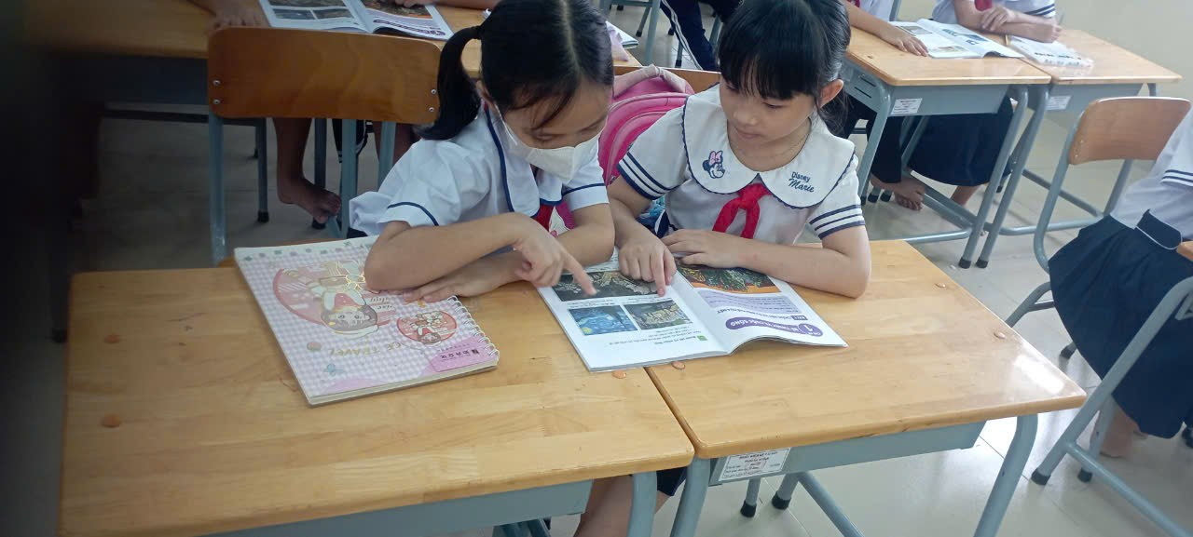
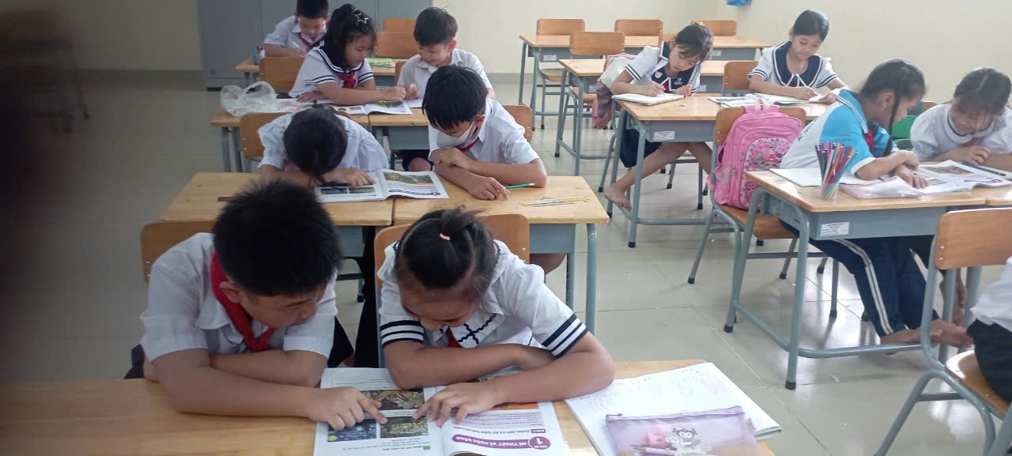
Đối với nhóm đôi: Thường tổ chức ở hoạt động tìm hiểu chủ đề, vẽ cùng nhau. GV sẽ sắp xếp học sinh có lực học khác nhau ngồi xen kẽ để các em có sự tương tác hỗ trợ, giúp đỡ nhau
Ví dụ

Slide 15
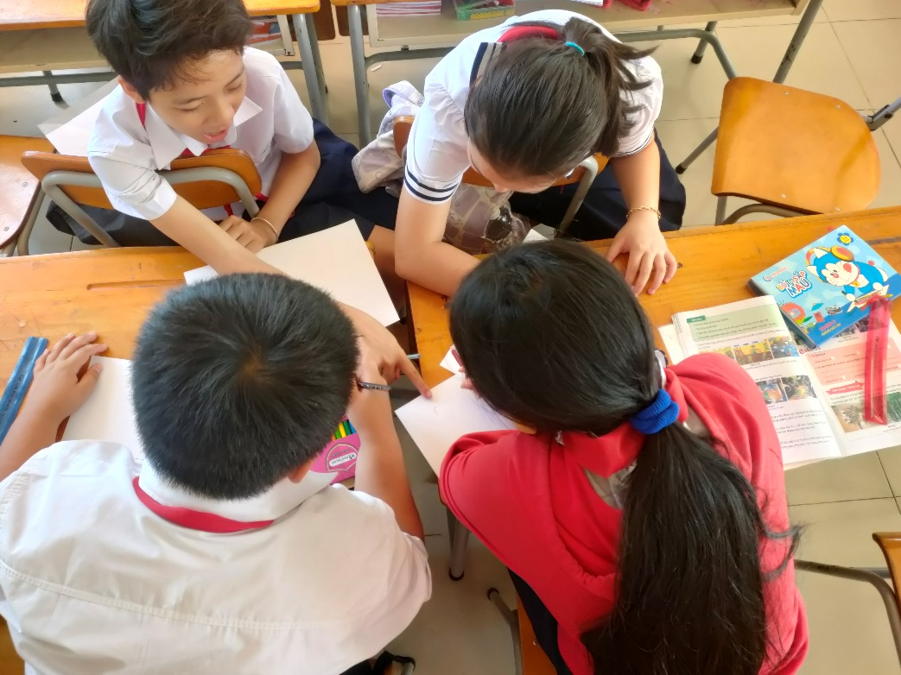
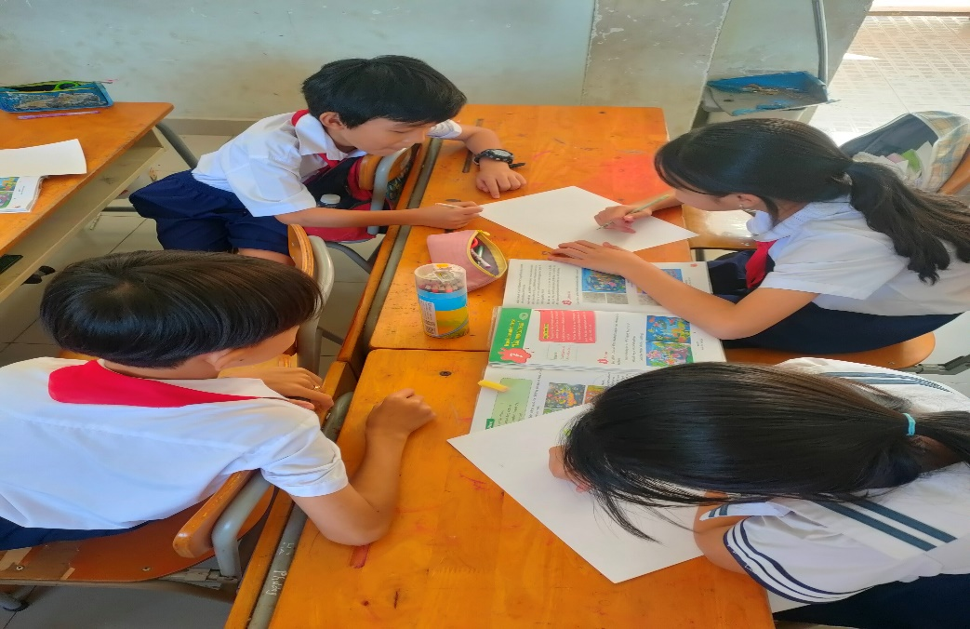
Đối với nhóm bốn: GV có thể sắp xếp, phân chia nhóm theo vị trí các em đang ngồi để không mất thời gian di chuyển. Tôi quan sát, sắp xếp phù hợp, không để xảy ra vấn đề nhiều học sinh chậm hay nhiều học sinh vẽ đẹp ngồi trong cùng một nhóm
Ví dụ

Slide 16
Học sinh tự bầu nhóm trưởng cho nhóm mình
Bầu nhóm trưởng
Có khả năng tổng hợp, trình bày lưu loát vấn đề mà giáo viên đề ra
Nhóm trưởng phải là người có kết quả học tập tốt
Có ý thức giúp đỡ các thành viên trong nhóm

Slide 17
Để hoạt động nhóm có hiệu quả, trước tiên GV cần rèn luyện cho học sinh kỹ năng hợp tác nhóm. Thành công của nhóm chính là thành công của mỗi cá nhân.
Biện pháp 2: Nâng cao công tác quản lý, tổ chức hoạt động nhóm
Khi làm việc nhóm, các em phải thực hiện theo đúng những quy định như: Mỗi thành viên trong nhóm đều phải có trách nhiệm hoàn thành tốt các nhiệm vụ được giao. Các em phải biết lắng nghe ý kiến của bạn. Mỗi cá nhân sẽ tự nhận phần việc của mình cho phù hợp năng lực cá nhân. Nhóm trưởng có nhiệm vụ nhắc nhở các bạn trong nhóm khi trao đổi, thảo luận,...

Slide 18
Ví dụ: Khi tiến hành tổ chức học tập cộng tác nhóm ở hoạt động vẽ cùng nhau GVđã thực hiện các bước như sau
Bước 1: Giao nhiệm vụ cho các nhóm
Bước 5: Tổng kết
CỘNG TÁC NHÓM
Bước 2: Giáo viên chia nhóm
Bước 4: Trưng bày, giới thiệu và đánh giá sản phẩm
Bước 3: Thực hành trong nhóm

Slide 19
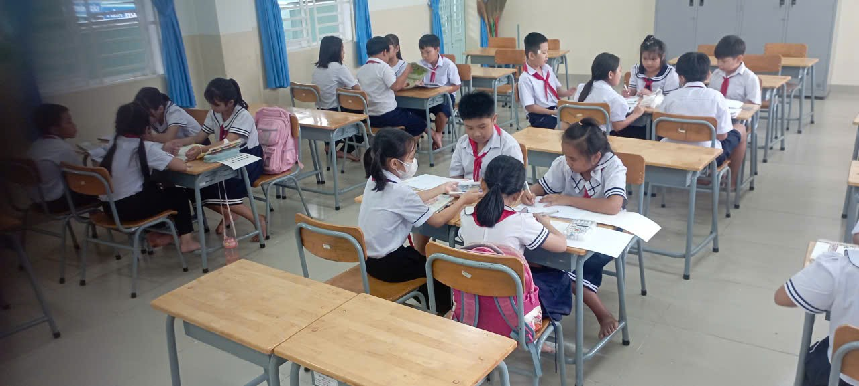
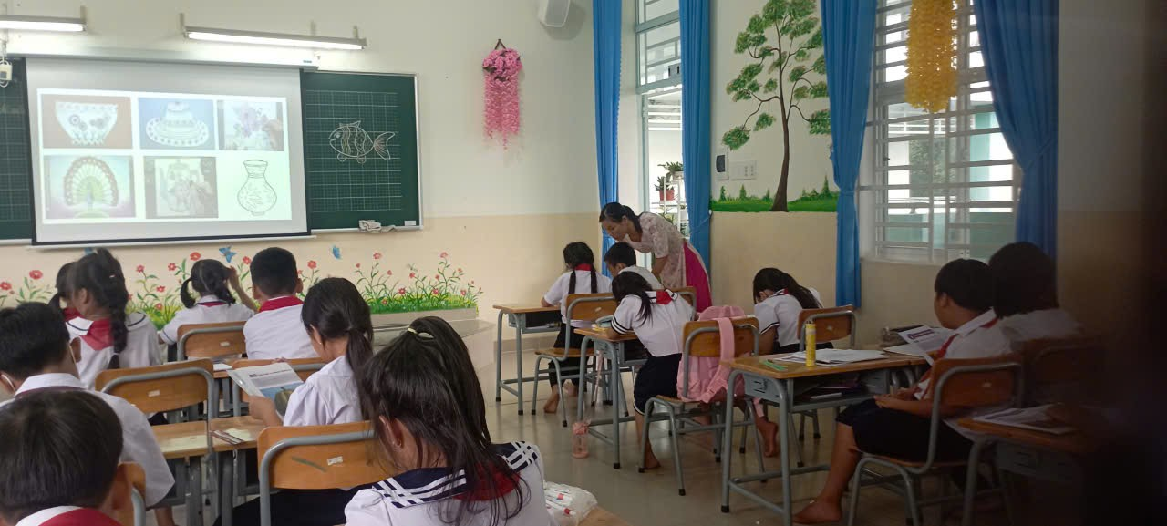
Bước 1: Giao nhiệm vụ cho các nhóm
Gv giao nhiệm vụ và giải thích rõ ràng mục tiêu làm việc cho từng nhóm để mỗi thành viên trong nhóm hiểu được công việc cần phải làm và mô tả một cách cụ thể cách thực hiện các nhiệm vụ đó.
Bước 2: Giáo viên chia nhóm
Xác định số lượng học sinh của mỗi nhóm phù hợp với yêu cầu công việc. GV chọn số thành viên là 2, 4, 6… sao cho phù hợp từng chủ đề.

Slide 20
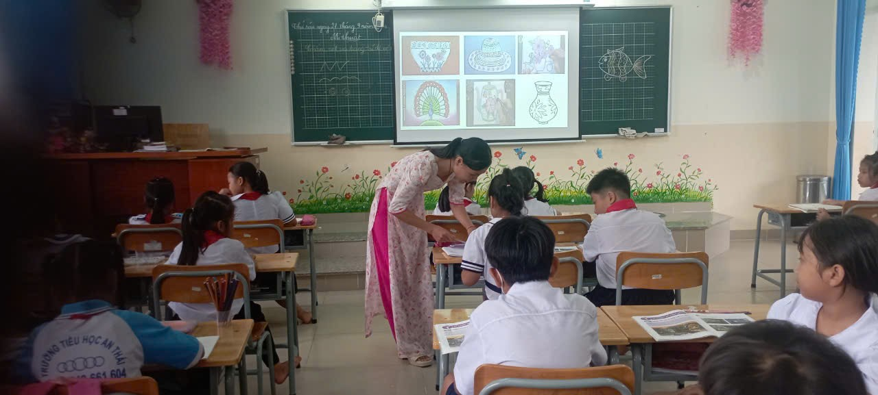
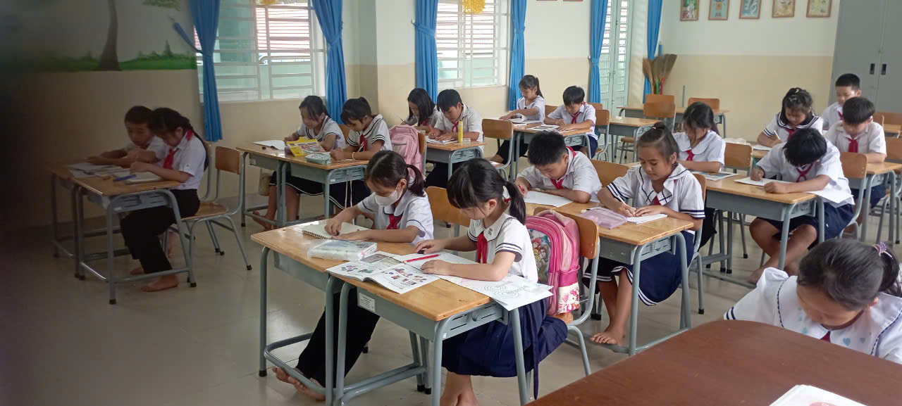
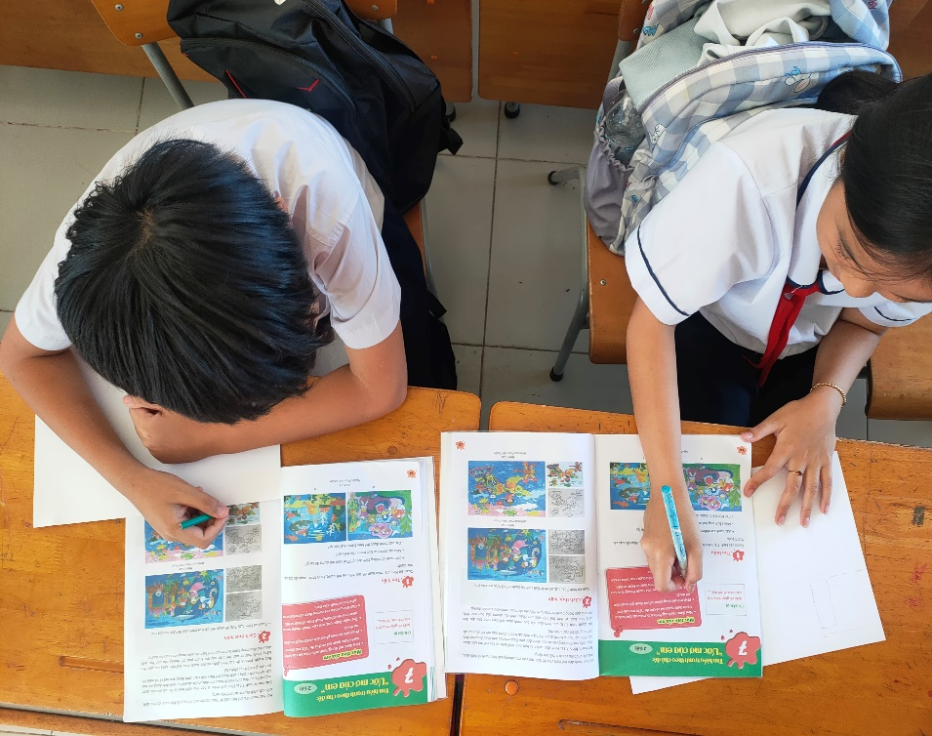
Bước 3: Thực hành trong nhóm
Các nhóm tiến hành làm việc theo nhóm đã được phân công. Bản thân GV trực tiếp tham gia quản lý và định hướng làm việc cùng các nhóm, hỗ trợ cho các nhóm khi cần thiết.

Slide 21
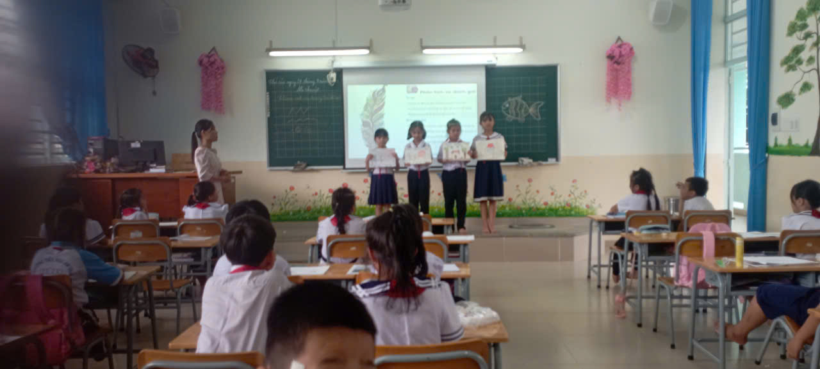
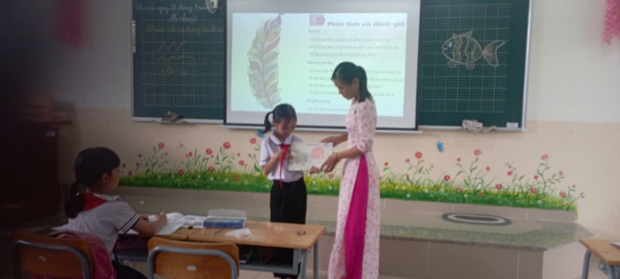
Gọi đại diện các nhóm trình bày kết quả làm việc, giới thiệu nội dung tranh hay sản phẩm của nhóm mình; các nhóm khác đóng góp ý kiến chia sẻ và tham gia tranh luận.
Bước 4: Trưng bày, giới thiệu và đánh giá sản phẩm
Học sinh tự tin trưng bày, giới thiệu sản phẩm
Tổng kết và rút ra kết luận chung cho tiết học, khích lệ tinh thần học tập của học sinh, thường xuyên tuyên dương những nhóm thực hiện tốt và động viên các nhóm còn lại cố gắng hơn.
Bước 5: Tổng kết

Slide 22
Đây không đơn thuần là thực hiện một quy định bắt buộc để GV ghi nhận vào sổ theo dõi cá nhân của mình, mà dựa vào đó giúp tôi nắm được năng lực, khả năng phối hợp của từng học sinh; từ đó tôi có kế hoạch tổ chức dạy - học phù hợp và hiệu quả hơn.
Biện pháp 3: Coi trọng việc nhận xét, đánh giá hoạt động nhóm
Khi nhận xét, đánh giá tôi luôn quan sát thái độ học tập và làm việc trong các nhóm, đánh giá sự tiến bộ của nhóm trên cơ sở thu thập những thông tin về sự tiến bộ của mỗi thành viên trong nhóm. Những tiêu chí nhận xét, đánh giá tôi dự kiến đưa ra như:

Slide 23
Học sinh tự đánh giá và đánh giá lẫn nhau
Giáo viên đánh giá học sinh
Sự tham gia vào hoạt động học tập
Thời gian hoàn thành, thứ tự hoàn thành
Kết quả học tập, sự tiến bộ về kiến thức, kỹ năng
Khả năng tự học, khả năng giao tiếp, hợp tác
Sự tích cực chuẩn bị bài, sẵn sàng học tập, sự hợp tác
Tinh thần thái độ làm việc của các thành viên
Kết quả thực hiện nhiệm vụ được giao
Thời gian hoàn thành sản phẩm. tính sáng tạo trong sản phẩm
Kỹ năng trình bày nội dung sản phẩm trước lớp

Slide 24
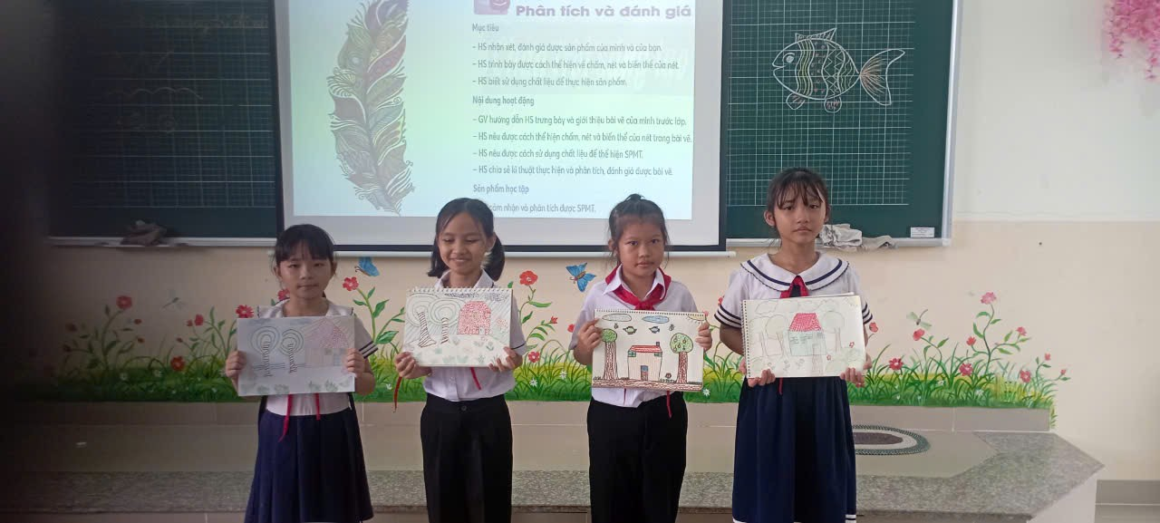
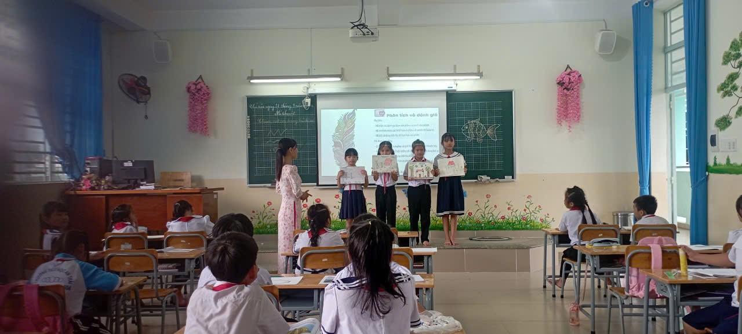
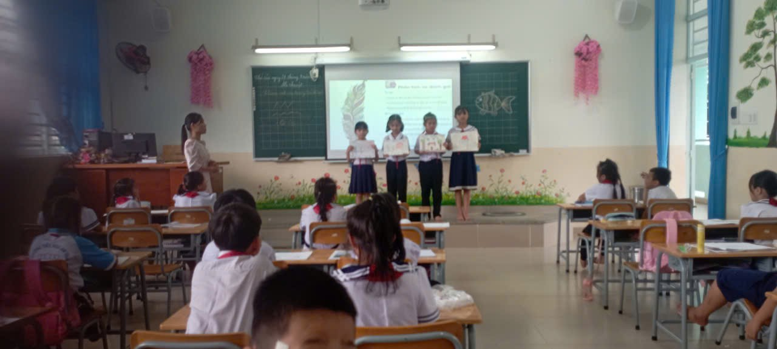
Giáo viên và học sinh nhận xét, đánh giá sản phẩm

Slide 25
V. ĐÁNH GIÁ KẾT QUẢ CHUYÊN ĐỀ
- -
Sau khi áp dụng các giải pháp vào giảng dạy môn Mĩ thuật khối lớp 4, cho thấy chất lượng học tập bộ môn này được cải thiện đáng kể, học sinh có kĩ năng thực hành tốt hơn qua từng bài học, hứng thú với môn học hơn. Đặc biệt là giờ học Mĩ thuật các em luôn thích thú và đạt hiệu quả cao hơn so với ban đầu.
Thích thú và tích cực tham gia các hoạt động chung, không còn tình trạng ỷ lại hoặc làm việc riêng trong giờ học.
Biết hợp tác, hỗ trợ và chia sẻ với các bạn trong nhóm, trong lớp cùng nhau giải quyết nhiệm vụ học tập.
Học sinh
Được rèn nhiều về kỹ năng giao tiếp, kỹ năng hợp tác, kỹ năng tư duy sáng tạo và tinh thần trách nhiệm.
Sản phẩm mĩ thuật của học sinh phong phú, đa dạng về hình ảnh, màu sắc và có quy mô hơn.
Qua giờ học, các em biết vận dụng sáng tạo và liên hệ trong đời sống.

Slide 26
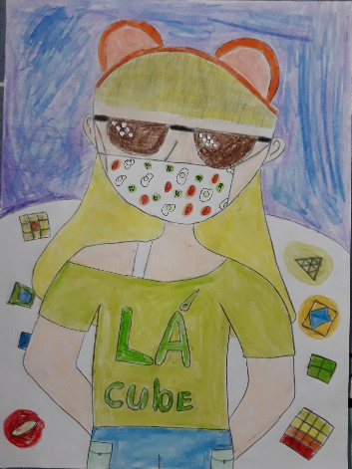
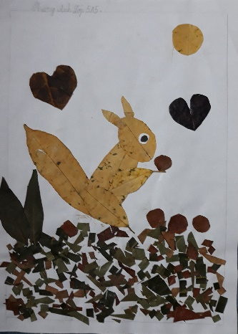
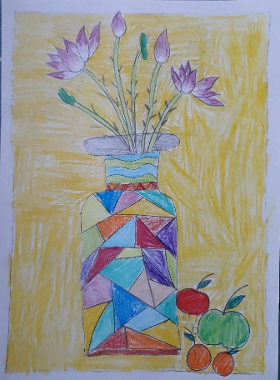
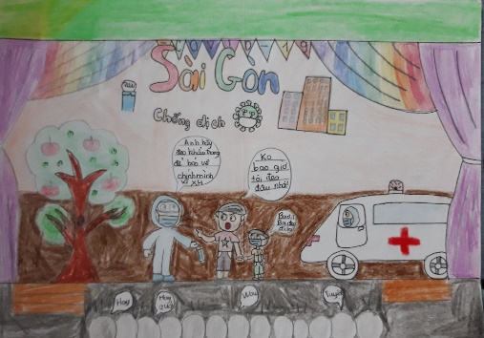
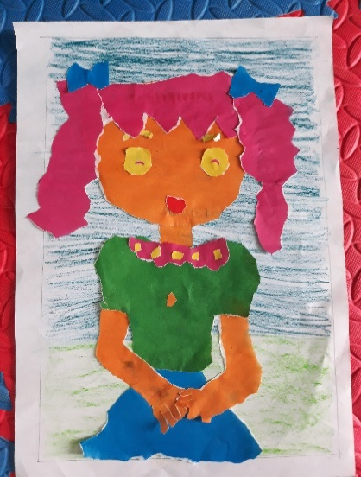
Sau khi áp dụng biện pháp, cuối năm học 2023-2023 tôi đã tiến hành khảo sát lại chất lượng khối lớp 4 với tổng số học sinh không thay đổi (67 em), kết quả đạt được so với đầu năm học như sau:
Thời điểm | HS hoạt động nhóm |  |  |  | Sản phẩm
 | Tích cực |  | Thụ động |  | Hoàn thành tốt |  | Hoàn thành |  | Chưa hoàn thành
 | SL | Tỷ lệ % | SL | Tỷ lệ % | SL | Tỷ lệ % | SL | Tỷ lệ % | SL | Tỷ lệ %
Đầu năm học | 14 | 20,9 % | 18 | 22,9% | 15 | 22,4% | 52 | 77,6% | 0
Cuối năm học | 33 | 49,2% | 7 | 10,4% | 29 | 43,3% | 38 | 56,7% | 0
 | (Tăng 28,3%) |  | (Giảm 10,5%) |  | (Tăng 20,9%) |  | (giảm 20,9 %)

Slide 27
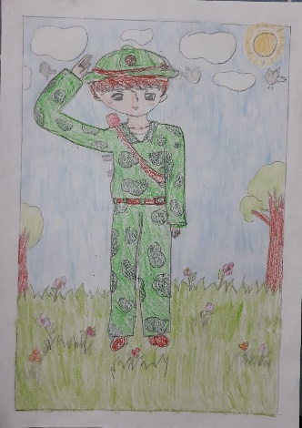
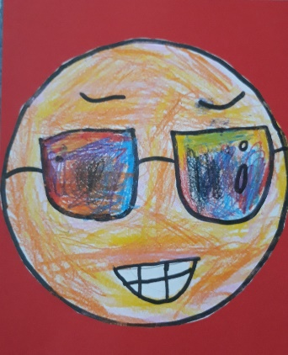
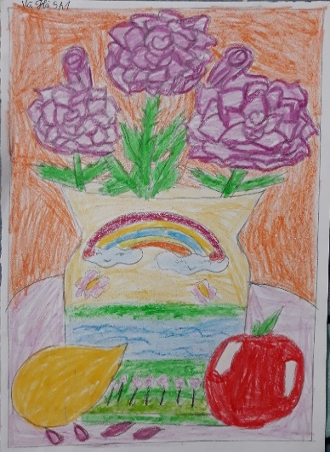
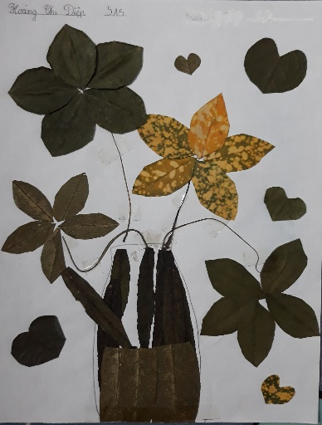
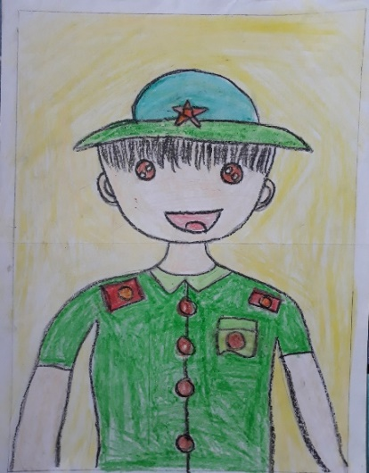
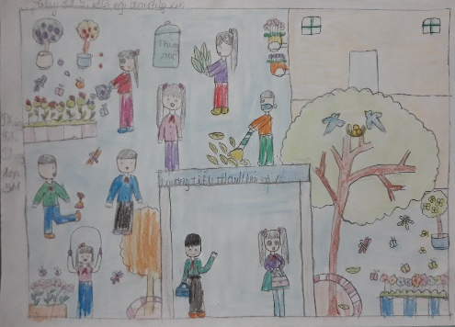
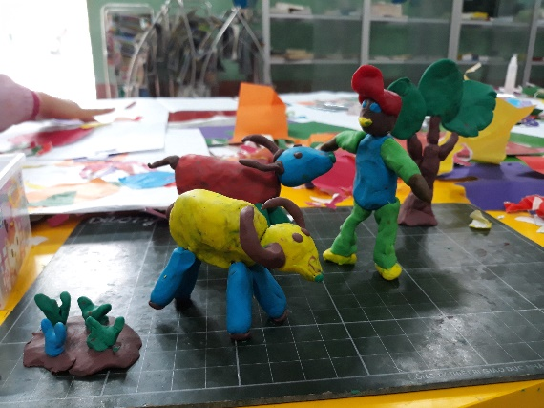
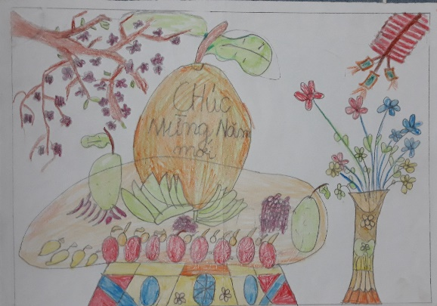
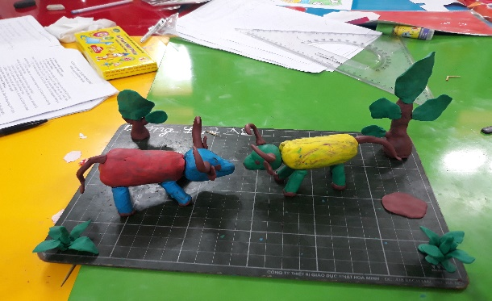
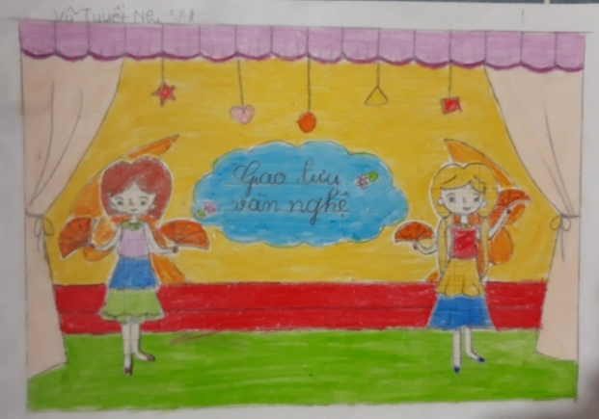
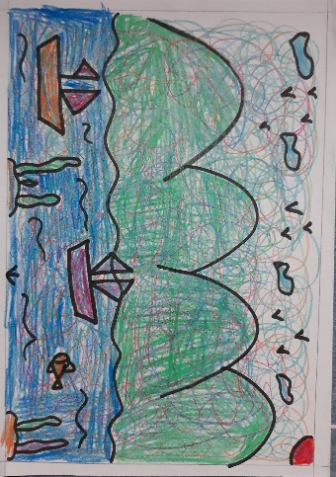
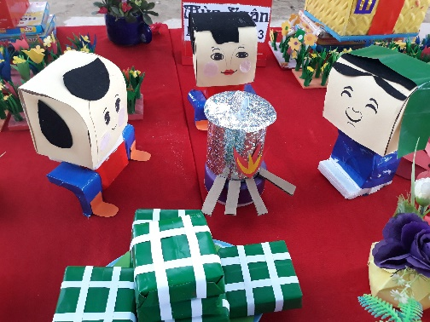
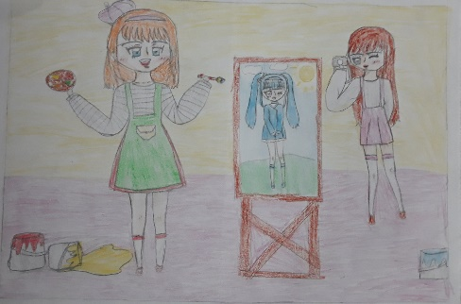

Slide 28
VI. BÀI HỌC KINH NGHIỆM
Thường xuyên bồi dưỡng chuyên môn nghiệp vụ để nâng cao kiến thức, kỹ năng môn học. Phối hợp nhiều phương pháp giảng dạy trong giờ Mĩ thuật để giờ học thêm hấp dẫn.
Luôn động viên, khích lệ để học sinh tự phát huy tính sáng tạo của mình trong mỗi giờ học. Chú trọng bồi dưỡng những học sinh có năng khiếu để làm nòng cốt cho lớp.
Trên đây là một số giải pháp mà giáo viên dạy Mĩ thuật của trường TH An Thái đã áp dụng thành công vào dạy học môn Mĩ thuật, góp phần nâng cao chất lượng học tập của học sinh. Trên thực tế, việc ứng dụng các giải pháp này mới chỉ trong một phạm vi hẹp và trong thời gian ngắn, vì thế cũng chưa thể đánh giá được toàn diện và chính xác nhất những ưu điểm và hạn chế trong dạy học. Vì vậy, Giáo viênr ất mong nhận được sự góp ý chân thành của các đồng nghiệp để các giải pháp này ngày một hoàn thiện hơn.

Slide 29
Tài liệu tham khảo
1. Sách học sinh, sách giáo viên Mĩ thuật lớp 4.
2. Tài liệu dạy lớp 4 theo chương trình tiểu học mới.
3. Tài liệu tập huấn thay sách giáo khoa môn Mĩ thuật bậc tiểu học.
4. Tài liệu bồi dưỡng thường xuyên môn Mĩ thuật - NXB GD.
5. Tài liệu đổi mới phương pháp dạy học ở tiểu học.

Slide 30

XIN TRÂN TRỌNG CẢM ƠN
Chúc các thầy, cô luôn mạnh khỏe, hạnh phúc và thành đạt!

